Slide 1
Platform Grensland Menen-Wervik Vlarema 8: wijzigingen en implicaties
Maandag 8 november 2021 @ ‘t Veer

Slide 2
Welkom.
Verwelkoming deelnemers door Herman Wenes, parkmanager Platform
Verwelkoming sprekers en dank voor getuigenissen van collega’s
Dank aan ‘t Veer voor gebruik vergaderzaal
Korte toelichting ‘Grensland is Circulair’, Herman Wenes; Parkmanager
Praktische afspraken en timing:
Gsm uit
Eerst toelichtingen van sprekers. Pas daarna Q&A
Sprekers zullen afronden tegen 13u45 max
Q&A van 13u45 tot 14u00
Daarna mogelijkheid tot netwerking met sprekers en collega’s
Zijn er bezwaren tot het nemen van foto’s en het gebruiken van e-mail adressen voor o.a. Nieuwsbrief Grensland ? (privacy)

Slide 3
“Grensland is Circulair”, het project !

Slide 4
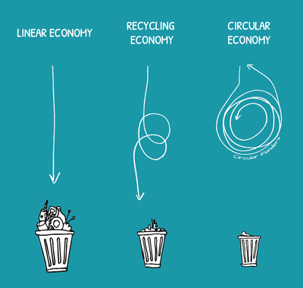
“Grensland is Circulair” doel en partners

Slide 5
“Grensland is Circulair”, collectieve acties op bedrijventerrein Grensland Menen-Wervik
Bedrijven informeren en begeleiden op vlak van wetgeving sorteerverplichtingen
Reduce, Reuse en Recycle en tenslotte Upcycle
Bijdrage leveren aan circulaire economie
Duurzaamheid van het terrein en zijn bedrijven verbeteren
Creëren van extra tewerkstelling in de sociale economie
Kortom: FUTURE PROOF !!!
Alle info op: www.grenslandcirculair.be en linkedIn pagina

Slide 6
“Grensland is Circulair”, uw medewerking
Geef naam en coördinaten van de contactpersoon in je bedrijf i.v.m. milieu en duurzaam ondernemen door !
Bij eenmalige of structurele materialenstromen zonder directe oplossing:
contacteer ons, we helpen zoeken naar een partnermatch !

Slide 7
Agenda
12u00: Verwelkoming en situering project “Grensland is Circulair”
12u15: Vlarema 8: Astrid De Man, OVAM
12u30: Practische toepassing afvalophaler Vanheede: Kim Delvoye.
12u45: Getuigenissen: Thule, Hofkip en Eutropius
13u00: Wat kan op recyclageparken: Kristof Moeyaert, Mirom
13u15: Symbiose-Platform Ovam: Astrid De Man, OVAM.
13u30: Ophaalactie 22/11/2021: Jo Vanackere, Kringloop en Constructief
13u40: Grensland is Circulair: update acties: Philippe Tavernier
13u50: Q & A
14u00: contactmoment en afsluiting.

Slide 8
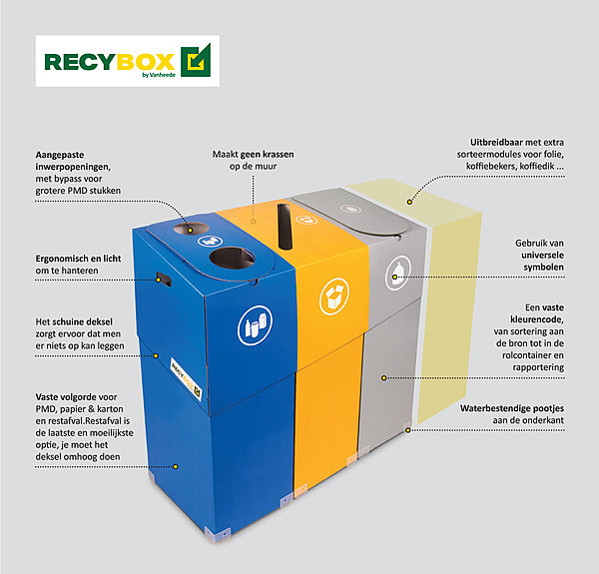
“Grensland is Circulair”, de acties!
Nieuw :
Driemaandelijkse Afvalkalender
Groepsaankoop Recybox
Week circulariteit 21 tot 25 maart 2022
Lopende acties:
Inzameling houten en plastic paletten
Inzameling meubilair, elektro, massief hout,….
Keep it Clean
PC Solidarity
KGA ophaling

Slide 9
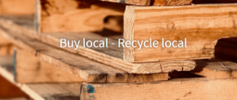
“Grensland is Circulair”, Inzameling houten en plastic palets
i.s.m. start-up Circle of Packaging
Driemaandelijks gratis Collectieve inzameling (kleinere partijen)
Volgende data: 14 tot 16 december
Grote partijen: op afroep
Circulariteit op Grensland Menen en Wervik
Verkoop van deze verwerkte tweedehandspaletten

Slide 10
“Grensland is Circulair”, KeeP it Clean
Derde zwerfvuilopruimactie achter de rug met detectie en analyse van waar, wat en hoeveel
Samenwerking met Veerkracht 4
Toekomst: met medewerkers bedrijven samenwerken om toegewezen zone onder een via soort ‘peterschap’ zelf te ‘cleanen’ en er toezicht op te houden (vb Woodstoxx)
- Interesse als bedrijf ?: graag seintje !

Slide 11
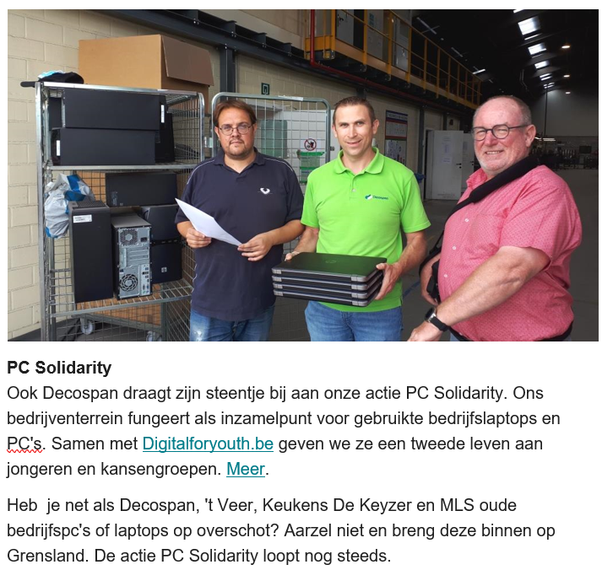
“Grensland is Circulair”, PC Solidarity
- Inzameling IT-materiaal ten voordele van DigitalforYouth.be via Recylec
MET professionele garantie van wissen alle bestanden !!
Medewerking Koning Boudewijnstichting voor toewijzing
gerefurbishte PC’s aan scholen e.d.
Eerste oplevering van gedoneerde PC’s, morgen 9 november
Samenwerking met o.a. Ec. Huis Oostende en BT in Z-W Vlaanderen

Slide 12
“Grensland is Circulair”, Plastic Switch
In samenwerking met Vanheede: oplossing om 6 verschillende plastic-fracties selectief in
te zamelen in aparte zakken en gezamenlijk op te halen met PMD-fractie
- 14-daagse ophaling
- Proefbox nog te bekomen

Slide 13
“Grensland is Circulair”, KGA-ophaling
In samenwerking met POM West-Vlaanderen
Datum volgende KGA ophalingsronde
7 December 2021
Inschrijven voor 23 november is noodzakelijk - via POM website !

Slide 14
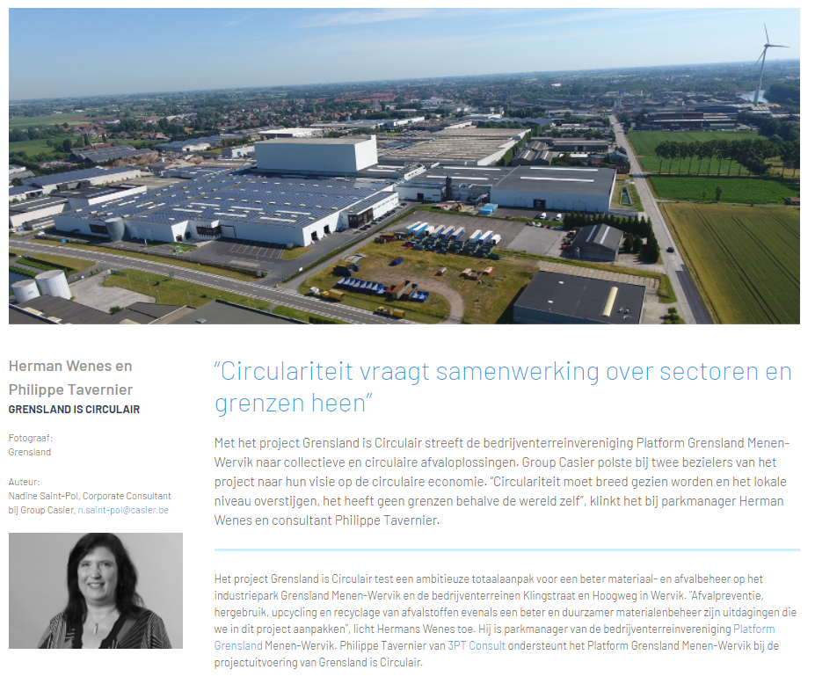
“Grensland is Circulair”, Communicatie
Website : www.grenslandcirculair.be
LinkdIn
Nieuwsbrieven
Project in beeld :
www.iedereencirculair.be
Initiatief van Group Casier
!

Slide 15
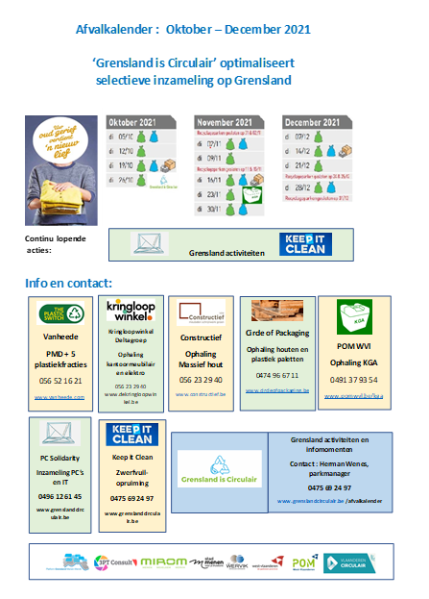
“Grensland is Circulair” afvalkalender
Binnenkort driemaandelijkse afvalkalender met ophaaldagen
van alle fracties
KGA, afgeschreven meubilair, elektro, massief hout, …
Infodagen als geheugensteun
Uithangen in bedrijf !

